Slide 1
Презентация открытого урока по алгебре в 10 классе
Учитель Маляренко Т.А.

Slide 2
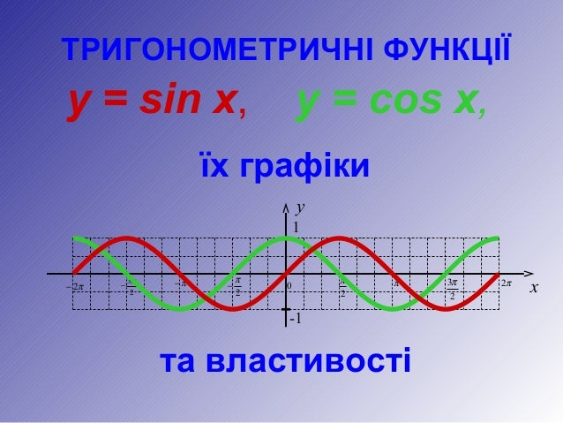
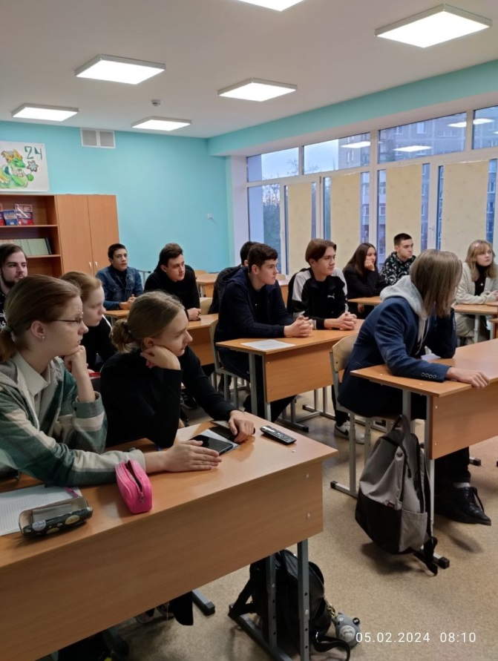
Тема: Основные соотношения между тригонометрическими функциями одного аргумента
10 класс
Тригонометрические функции
их графики
и свойства

Slide 3
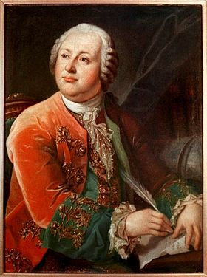

Урок – это успех
Разум
Одаренность
Креативность
«Математика ум в порядок приводит» © М.В. Ломоносов

Slide 4

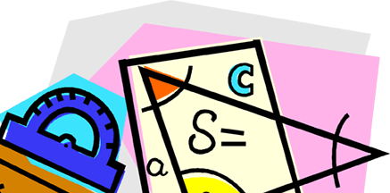
Цель урока:
Добиться понимания учащимися соотношений между функциями одного аргумента
Формировать умение применять соотношения для тождественных преобразований
Нахождение значений тригонометрических функций по данному значению одной из них

Slide 5

Проверка домашнего задания
1 Построить графики
$$y=2\sin{x}+2$$
$$y=\cos\left(2x+\frac{π}{3}\right)$$
2 Найти период функции:
$y=4\cos{3x}+2$
$$y=2\sin\left(\frac{x}{5}+\frac{π}{3}\right)−1$$
$$y=8\operatorname{tg}\left(4x−3\right)$$
$$y=\frac{1}{2}\sin\left(\begin{matrix}\frac{πx}{8} & +2\end{matrix}\right)−\frac{2}{9}$$

Slide 6
Фронтальный опрос
Записать отношение тригонометрических функций угла
sin α = ?
cos α = ?
tg α = ?
ctg α = ?

Slide 7
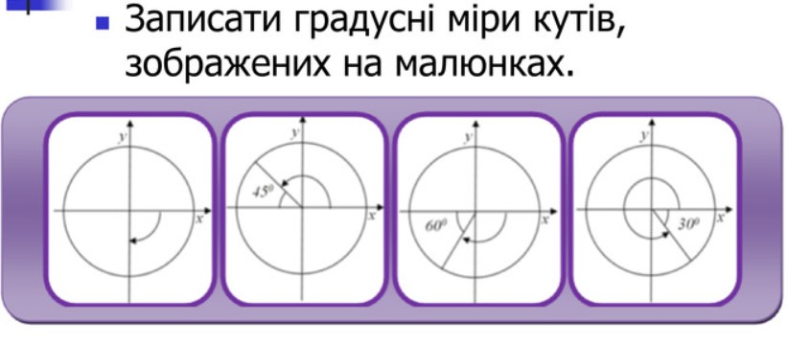
Фронтальный опрос
Записать градусные меры углов, изображенных на рисунках

Slide 8
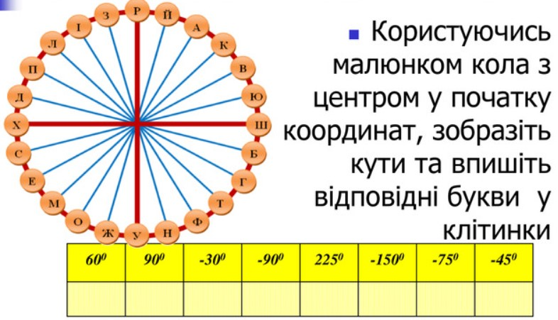
Фронтальный опрос
Пользуясь рисунком окружности с центром в начале координат, найдите углы и впишите соответствующие буквы в клеточки
а
Р
Г
м
е
н
т
А
р
г
у
У
М
Е
Н
Т

Slide 9



Основные отношения между тригонометрическими функциями одного аргумента (доказательства)
sin²α+cos²α=1
$$tg^{2}α+1=\frac{1}{\cos^{2}{α}}$$
c$\operatorname{tg}{2α}+1=\frac{1}{\sin^{2}{α}}$
$$\operatorname{tg}{α}=\frac{\sin{α}}{\cos{α}}$$
$$\operatorname{ctg}{α}=\frac{\cos{α}}{\sin{α}}$$
tg α × ctg α = 1

Slide 10
Решение упражнений
№ 1. Найти значение выражения №3. Доказать тождество sin² 25+cos² 25 1)(1-sin²α)tg²α =1-cos²α
sin² 5+cos² 5
tg60 × ctg 60
№2. Упростить
1) 3sin²α – ( 1- cos²α)
2) 2sin²α+ cos²α - 1

Slide 11

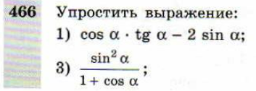
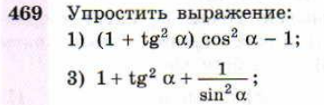
Упражнения по учебнику

Slide 12
Домашнее задание
№ 459 (2) 466(2,4) 469(2,4)

Slide 13
